Slide 1

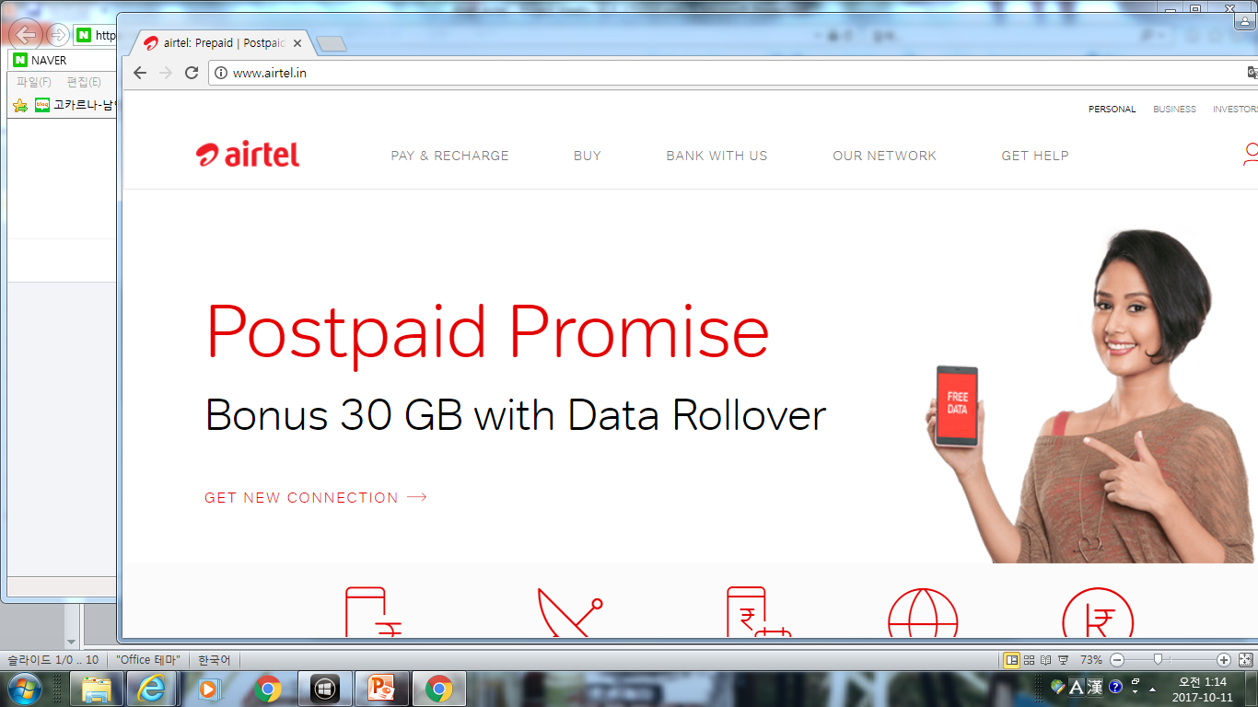



아키텍처 정의서
T-EoS 성능개선 Project
문서 번호: QFPK1510
Version 0.1
2019-07-12
차세대 OSS Tech. Lab장 김영궁

Slide 2
사 용 권 한
본 문서에 대한 서명은 에스씨컴즈㈜ 내부에서 본 문서에 대하여 수행 및 유지관리의 책임이 있음을 인정하는 것임.
본 문서는 작성, 검토, 승인하여 승인된 원본을 보관한다...
작성자: 강 재 효 일자: 2019. 07. 15
검토자: 일자:
본인은 서명으로써 본 문서가 에스씨컴즈㈜의 업무활동 범위 내에서 사용될 것을 인가함.
승인자: 일자:

Slide 3
제.개정 이력
버전 | 변경일자 | 제.개정 내용 | 작성자
1.0 | 2019-07-15 | 최초작성 | 강 재 효

Slide 4
목 차
내용
내용
내용
내용
내용
내용
내용
내용
내용
내용

Slide 5
I. 내용
한글 폰트 맑은 고딕 12
한글 폰트는 맑은 고딕 11 이상(최소 10이상)으로 유지해주세요.

Slide 6
1. ETT 소프트웨어 아키텍처
Ora To Post
Spark-JDBC
ORACLE
추출쿼리 생성
ETT
APP
PARSER
Post To Hdfs
Spark-Scala
POSTGRE
추출쿼리 생성
Hdfs To Parquet
Spark-Scala
Parquet to Hdfs
Spark-Scala
Hdfs to Local
Spark-Scala
UTIL
FTP
File To File

Slide 7
1. 스케줄러 소프트웨어 아키텍처
ETT
SHCHEDULE
CONTROL
REAL
RETRY
RULE
DAILY
POLICY
CONNECT
JDBC
ORACLE
POSTGRE
HDFS
JOB
MONITOR
DECISION
RULE
LOG
CONNECT
JDBC
ORACLE

Slide 8
1. 개념 아키텍처
【 통합 아키텍처 】
【 구성 요소】
1
Collector/Correlation Layer
[Operation Analytics 플랫폼]
다양한 실시간 데이터를 수집
대량의 데이터를 Correlation하여 통합
UI Layer
통합 Dash Board
실시간 데이터 분석
통합 운영관리
2
Real Time Analysis Layer
Real Time
Analysis Layer
대량의 데이터를 실시간 분석
DB에 저장하지 않고, 실시간 분석 수행
Correlation
Layer
Near Real Time
Analysis Layer
실시간
수집/통합
무선품질 분석
CEI
3
Near Real Time Analysis Layer
AD/RCM
Correlation 데이터를 바탕으로 근실시간 분석 수행
CEI 분석/ Anomaly Detection / RCM 분석
Collector
Layer
Batch Analysis Layer
Control Layer
4
Batch Analysis Layer
구성정보 생성
기지국 최적화
구성정보 생성 및 연계 분석 수행
배치
수집
연계 분석
트래픽 제어
5
Control Layer
분석된 결과를 기반으로 기지국 최적화/제어
6
UI Layer
[Discovery Analytics 플랫폼]
E2E 관점의 실시간 통합 분석 Dash board
장애/성능 통합 운영관리
개발 환경
분석 환경
7
Discovery Analytics
실시간 데이터를 활용한 개발/검증 환경
고급 분석을 위한 환경

Slide 9
1. Overall configuration diagram
I. TANGO-D Overall
Probe data
Real-time Analysis
[TANGO-A]
T-EOS
xDR, Call Trace,
CEI, Access RF KPI
Main Task
CM File etc
Input data
Output data
Data Collection,
Data Provisioning
Apache NiFi based interface development
Monitoring and tracking history for collection & provision with Apache NiFi Web
Collect for Output data
Provide DW data to external systems
Unified Hadoop Cluster
IF
MOIRA
Input data
Output data
Data Warehouse
Data collection
BI
IF
Data discovery
Metatron
Fixed Report
Dynamic Analysis
Ad-Hoc
Data Processing
Output data
(TANGO-A, MOIRA, T-EOS)
DW
Apache Hadoop-based DW implementation.
Loading in the ODS area
Output data for TANGO-A,MOIRA
and T-EOS
Aggregate in the DW area
Create mart data for a specific purpose(CEI, Access RF KPI)
Loading Druid for BI & Daily Report
Jupyter
Batch collector
Druid
Hive Metadata
Online collector
ETL
Query
Legacy
DW
Inventory
ETL
Data processing
Batch collector
ODS
Mart
Interface Info.
CEI
CEI,KPI
MOIRA
T-EOS
Access RF KPI
Daily Report
Data provisioning
Download
MOIRA
ETL
BI
CEI Daily Report
Access RF KPI Daily Report
External system
Provisioning App.
T-EOS
DW
ETL
Aggregate
L1
Aggregate
L2
Aggregate
L3
Master
Management
Web-based interface monitoring (Apache NiFi)
Oozie-based Workflow Scheduler
Hadoop Monitoring using Grafana
Hive Metadata Inquiry & Update
Kerberos Hadoop authentication
DM
DM
DW Management
Interface Monitoring
Workflow Scheduler
Hadoop Monitoring
IF(Interface)
BI(Business Intelligence)
DW(Data Warehouse)
DM(DW Management)
ODS(Operational Data Store)
ETL(Extract, Transform, Load)

Slide 10
2. Big data architecture – Data Warehouse
I. TANGO-D Overall
Data Collection
Data Warehouse
Business Intelligence
Apache Hadoop 2.8.2
Metatron 1.0 + Jupyter 5.0
Extraction
Transformation
Load
Metatron 1.0
( Fixed Report, Dynamic Analysis, Ad-Hoc )
Apache NiFi 1.4.0
Cleansing
Profiling
Aggregation
Filter, Join, Sort
Converting
Hive 1.2.1
( Hadoop data warehouse )
Workspace
(Fixed report,
Dynamic Analysis)
Workbench
(Ad-Hoc)
Apache Kafka 1.0.0
( Receive collection notice )
ODS
(Base data)
DW
(Aggregate)
Mart
Jupyter 5.0
( Model design )
Apache NiFi 1.4.0
( Dataflow engine )
Zero-Master Clustering
* File format :Text
* File format :Parquet
Druid Cluster
Hive
on Tez
Apache Spark 2.3.0 (Expected soon)
Sqoop 1.4.6
Druid 0.9.1
Apache NiFi
Spark-SQL
Thrift Server
Broker
Nodes
Zookeeper
Coordinator
Nodes
Apache NiFi – Cluster Coordinator
Spark Core
Historical Nodes
Real-Time Nodes
Apache NiFi – Primary Node
YARN
( ResourceManager & NodeManager)
Deep Storage(HDFS)
HDFS
( Data Repository )
* File format :Segment format(Columnar)
Flowfile
Repository
Contents
Repository
Provenance
Repository
Hive Metadata
DW Management
Oozie 4.3.0 + Grafana + MariaDB 10.0.20
ElasticSearch 5.1.1
Zookeeper 3.4.9
(Distributed coordination )
Oozie 4.3.0
( Workflow scheduler )
Telegraf + InfluxDB + Grafana
( Data visualization & Monitoring )
Metastore
(The metadata for Hive )
Meta Query
Engine
( Query engine )
Data Provisioning
MariaDB 10.0.20 + HaProxy 1.5.4
( DB for Metatore, Metatron and Oozie )
ElasticSearch 5.1.1
( Search engine )

Slide 11
아키텍처 정의서 가이드
1. 개요
개발시스템에 대한 어플리케이션 아키텍처와 이를 구현하기 위한 기술 아키텍처의 내용을 통합하여 작성한다.
To-Be 아키텍처에 대한 개요를 기술한다.
2. 아키텍처 정의
2.1 기본요건 및 고려사항
Guide : 시스템 구성(구축)시 만족하여야 할 기본요건을 기술한다.
기본요건을 달성하기 위하여 특별히 고려하여야 할 고려사항을 기술한다.
2.2 시스템아키텍처
- 전체 시스템 To-Be 이미지
- 시스템 아키텍처 개념도
Guide : 구체적으로 기술하며, 시스템 구성도는 DBMS, 개발 어플리케이션, 통신 프로그램 등 Server와 Client에 필요한 제반 소프트웨어에 관련된 내용을 중심으로 기술한다. 정형적으로 발생하는 업무유형별로 PATH를 표현하여 정리하는 것도 효과적이다. 기존시스템과의 인터페이스가 발생하는 업무에 대한 내용도 포함하여 정리한다. 시스템을 구성하는 레이어(Layer)와 각 Layer별로 처리하는 대표적인 업무가 표현되도록 정리한다.
2.3 소프트웨어 구성도

Slide 12
아키텍처 정의서 가이드
2.3 소프트웨어 구성도
Private Net
Hadoop Cluster
Name Node
Hadoop Cluster
Data Node
Druid Cluster
Metatron WAS
MetaStore
Meta Query Engine
ElasticSearch
NiFi Server/
Kafka Server
Spark 2.3.0
Apache Hadoop
Apache Zookeeper
JDK 1.8
CentOS 6.8
Spark 2.3.0
Apache Hadoop
JDK 1.8
CentOS 6.8
Druid 0.9.1
Apache Hadoop Client
Apache Zookeeper
MariaDB 10.0.20
JDK 1.8
CentOS 6.8
Spring Boot
MariaDB 10.0.20
JDK 1.8
CentOS 6.8
Meta Query Engine
MariaDB 10.0.20
HaProxy 1.5.4
JDK 1.8
CentOS 6.8
ElasticSearch 5.1.1
JDK 1.8
CentOS 6.8
Apache NiFi 1.4.0
Apache Kafka 1.0.0
Apache Zookeeper
JDK 1.8
CentOS 6.8
Private Net
KDCs
Oozie
ETL
Hive Thrift Server
Monitoring
Jupyter Server
Hive Meta Mgmt.
Metatron WEB
Kerberos5 1.15.2
JDK 1.8
CentOS 6.8
Oozie 4.3.0
Tomcat 8.0.24
MariaDB 10.0.20
JDK 1.8
CentOS 6.8
Spark 2.3.0
Apache Hive 1.2.1
Apache Hadoop Client
JDK 1.8
CentOS 6.8
Apache Hive 1.2.1
Apache Hadoop Client
Apache Zookeeper
JDK 1.8
CentOS 6.8
Grafana 3.0.1
InfluxDB 1.4.2
Telegraf 1.4.4
JDK 1.8
CentOS 6.8
Jupyter 5.0
Python 2/Python 3
R 3.3.1
JDK 1.8
CentOS 6.8
Tomcat 8.0.24
MariaDB 10.0.20
JDK 1.8
CentOS 6.8
NginX 1.10.1
JDK 1.8
CentOS 6.8
OA Net
※ Apache Hadoop 2.8.2 Package Info
Apache Hadoop Project | Package Version
Apache Hadoop | hadoop-2.8.2
Apache Yarn | hadoop-2.8.2
Apache Zookeeper | 3.4.9

Slide 13

아키텍처 정의서 가이드
2.4 하드웨어 구성도
Guide : 하드웨어 구성을 위한 기본방향을 검토한다. 업무나 기능별로 서버를 여러 개 설정하는 경우에는 각 서버별로 기본요건이나 고려사항들을 구분하여 정리하는 것이 바람직하다. 하드웨어 구성도는 Server와 Client 구성요소 및 주변기기에 대한 구성요소도 표현되도록 작성한다.
Web
OA Net
OSS DW
Hadoop Cluster
HP DL380e G9 * 3
(383GB, 1.2TB*12)
HP DL180 G9 * 2
(64GB, 450GB*2)
HP DL380e G9
(256GB, 300GB*2 + 6TB*8)
HP DL180 G9
(64GB, 450GB*2)
HP DL180 G9
(64GB, 450GB*2)
HP DL180 G9
(64GB, 450GB*2)
Name Node
(4 nodes)
Data Node
( xxx nodes)
Master Node
#1,2,3
Master Node
#1,2,3
Master Node
#1,2,3
…….
MetaStore
(3)
HaProxy
(2)
Metatron WEB
Grafana
HaProxy
Jupyter
Hive Meta
Mgmt.
Metatron Web
FUJITSU RX2540 M2 * 4
(512GB, 300GB*2 + 1.2TB*6, NIC(Q)*2)
FUJITSU RX2540 M2 * 280
(256GB, 300GB*2 + 6TB*8, NIC(Q)*2)
Private Net
HP DL180 G9 * 3
(256GB, 450GB*2)
HP DL180 G9 * 5
(256GB, 6TB*8)
Druid
(10+α nodes)
Oozie
ETL
Hive Thrift Server(3)
ElasticSearch
Cluster(2)
Metatron WAS(2)
Kafka Server
(3)
NiFi Server
(5)
InfluxDB/
Telegraf(2)
Master Node
#1,2,3
Oozie
ETL
Master Node
#1,2,3
Master Node
#1,2,3
…
…
…
FUJITSU RX2540 M2 * 10
(128GB, 300GB*2 + SSD 4TB*8, NIC(Q)*2)
HP DL180 G9
(64GB, 450GB*2)
HP DL180 G9
(256GB, 450GB*2)
HP DL180 G9 * 3
(128GB, 450GB*2)
HP DL180 G9 * 2
(256GB, 300GB*2 + 6TB*8)
HP DL180 G9 * 2
(64GB, 450GB*2)
HP DL180 G9 * 2
(256GB, 300GB*2 + SSD 1TB*4)
KDC
Oozie
HP DL180 G9
(64GB, 450GB*2)
Private Net
※ ETL(Extract, Transform, Load)
TANGO-A
T-EOS
MOIRA

Slide 14
아키텍처 정의서 가이드
2.5 네트워크 구성도
Guide : 다음 각 H/W 구성요소간의 N/W을 통한 통신방법 및 N/W 구성요소를 상세히 기술한다.
- Server와 Client
- CLIENT와 CLIENT
- SERVER와 SERVER
지역별로 분산되어 N/W이 구성될 경우 지역별 N/W 구성방법 및 중앙과 지역간의 N/W 구성방법을 상세히 기술하도록 한다.
2.6 외부 인터페이스
Guide : 개발시스템과 외부시스템간의 시스템 인터페이스 방법을 상세히 기술한다.
- 인터페이스 시스템
- 통신방법(N/W 구성)
- 인터페이스 내용(데이터)
3. 주요 현안
패키지 아키텍처 검토시 Issue가 되는 사안들에 대하여 정리 하며, 사용자와의 설계 내역 검토 시 합의하여 결론을 도출하고, 공유한다.
☞ 본 항목은 CMM 프로세스의 요구사항 추적 매트릭스나 프로젝트 이슈관리 대장을 활용하여 정리할 수 있다..
4. 합의 사항
상기 수행한 패키지 아키텍처 검토에 대하여 요구사항 대비 충족도에 대하여 기술하고, 대비, 수행될 수 없는 사항에 대하여 해당하는 이유 및 대안을 명기하고 고객의 합의를 구한다.

